Slide 1
Processos e threads em Python

Slide 2
Modelos de concorrência em Python
Processos: módulos multiprocessing, futures
Threads: módulos threading, futures
Corrotinas: módulo asyncio
  frameworks modernos como FastAPI
Vamos explorar os três modelos na teoria e na prática
Hoje veremos threads e procesos

Slide 3
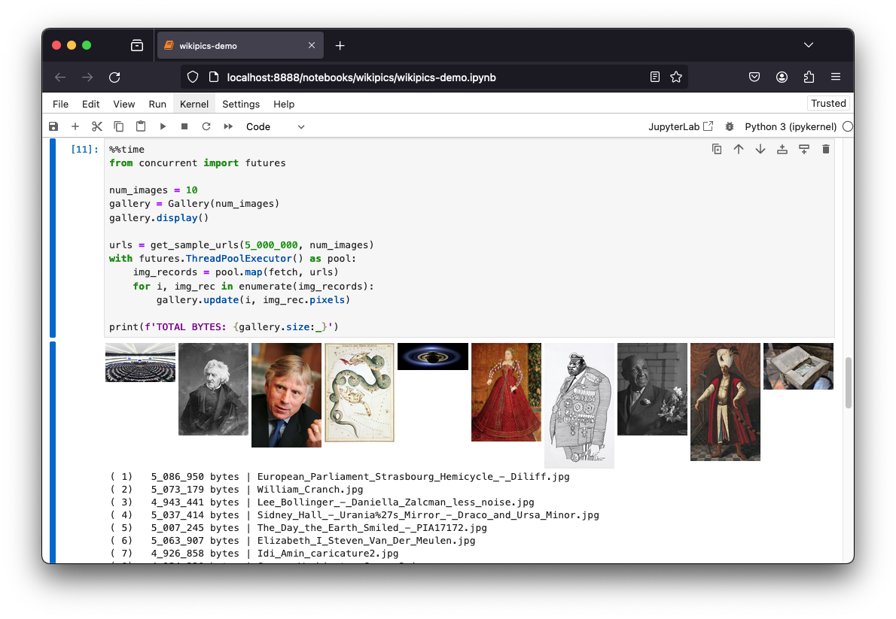
Demonstração: imagens da Wikipédia
https://bit.ly/wikipics2024

Slide 4
Análise dos resultados
Download sequencial
Download com threads
TOTAL BYTES: 19_955_565
CPU times: user 732 ms, sys: 262 ms, total: 994 ms
Wall time: 16.4 s
TOTAL BYTES: 19_950_522
CPU times: user 9.27 s, sys: 251 ms, total: 9.52 s
Wall time: 2.67 s

Slide 5
Entendendo as medidas de CPU time
CPU times: user 732 ms, sys: 262 ms, total: 994 ms
Wall time: 16.4 s
user: tempo executando código user-mode (interpretador, seu código, bibliotecas)
sys: tempo executando código kernel-mode (tudo que envolve o hardware: armazenagem, rede, tela, etc.)
total: user + sys
wall time: tempo transcorrido no "relógio da parede", também conhecido como "real time"

Slide 6
Análise: download sequencial
TOTAL BYTES: 19_955_565
CPU times: user 732 ms, sys: 262 ms, total: 994 ms
Wall time: 16.4 s
Baixou ≈ 20 MB em 16.4 s: ≈ 1.2 MB/s
A CPU trabalhou por 0.994 s (6% do total)
94% do tempo o SO executou outros processos enquanto aguardava respostas da rede
Isso é uma tarefa I/O bound (limitada por E/S)

Slide 7
Análise: download com threads
TOTAL BYTES: 19_950_522
CPU times: user 9.27 s, sys: 251 ms, total: 9.52 s
Wall time: 2.67 s
Baixou ≈ 20 MB em 2.67 s: ≈ 7.5 MB/s
  6.1 vezes mais rápido que sequencial (16.4 s)
A CPU trabalhou por 9.52 s (356% do total)
  bibliotecas usaram vários núcleos da CPU
Melhor uso da CPU em tarefa I/O bound

Slide 8
Aprendizados da demonstração
Baixar imagem é tarefa I/O bound
  assim como acessar arquivos, bancos de dados, APIs remotas, receber/enviar pacotes TCP/IP etc.
Threads funcionam bem para I/O concorrente
  Apesar da famosa GIL (Global Interpreter Lock)
    A GIL limita todo bytecode Python a uma thread
    Uma thread só usa um núcleo de CPU
    O SO e certas bibliotecas escritas em C, C++, Rust, Fortran etc. não são limitadas pela GIL

Slide 9
Porque não usar threads sempre
Processos, threads, e corrotinas têm característimas muito diferentes
  Utilização de recursos: núcleos de CPU, consumo de memória, custos de inicialização
Threads e corrotinas são eficientes para processos I/O bound
O que acontece com CPU bound?

Slide 10
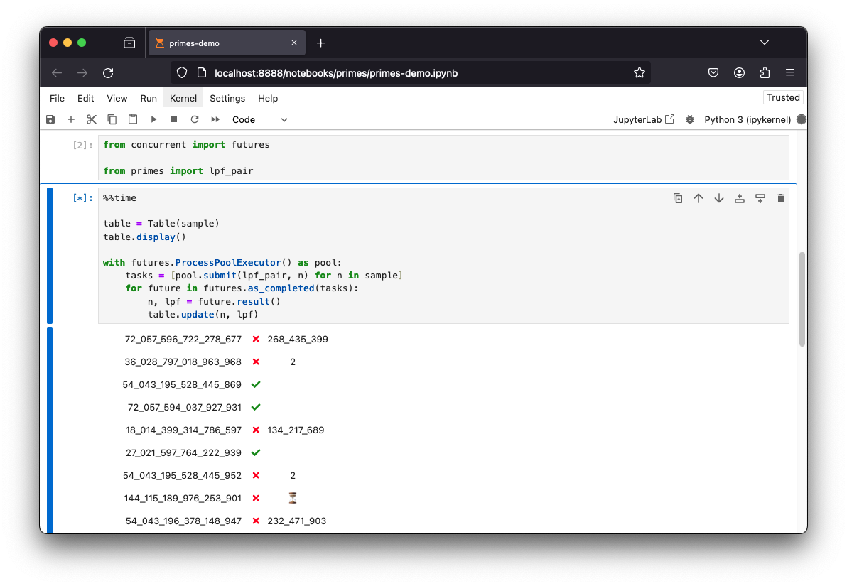
Demonstração: números primos
Computar primalidade é CPU bound.
Essa é a base do TLS
(Transport Layer Security)
https://bit.ly/primes2024

Slide 11
Aprendizados da demonstração
Por causa da GIL, threads não servem para fazer processamento intensivo em CPU no código Python
  Mas bibliotecas como Numpy são escritas em linguagens compiladas não limitadas pela GIL
    mas depende da implementação da biblioteca

Slide 12
Resumo: threads x processos
 | threads | processos
uso de CPU em código Python | limitado a 1 núcleo da CPU para todas as threads executando bytecode Python | cada processo pode usar um núcleo da CPU
uso de memória | memória alocada para um processo + cerca de 4MB por thread no mínimo | uso maior de memória: memória isolada para cada processo + threa ds
comunicação entre unidades de execução | todas as threads podem acessar os mesmos objetos na memória | comunicação entre processos é mais lenta e complicada
custo de inicialização | criar novo processo é caro; criar threads, nem tanto | custo maior, pois é multiplicado pelo número de processos

